Slide 1
Страны Европы
Бенилюкс

Slide 2

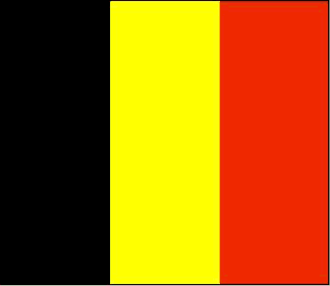

В страны БЕНИЛЮКС входят Королевство Нидерландов, Королевство Бельгия и Великое герцогство Люксембург. Три европейские страны - Бельгия, Нидерланды и Люксембург, подписавшие в 1958 г. договор об экономическом союзе Бенилюкс, являются популярными туристскими центрами.

Slide 3
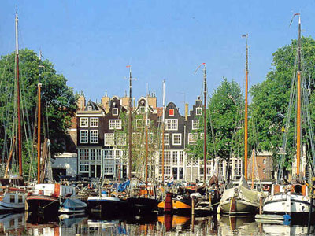
Нидерланды
Само название как нельзя более точно даёт представление о расположении этой страны ("neder" - нижний, низкий, "landen" - земли). Более половины территории этой живописной страны расположено ниже уровня моря. Королевство Нидерландов протянулось вдоль побережья Северного моря и граничит на востоке с Германией, а на юге - с Бельгией.

Slide 4
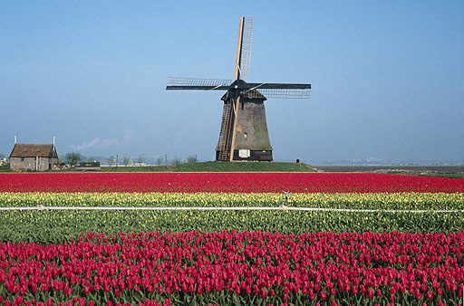
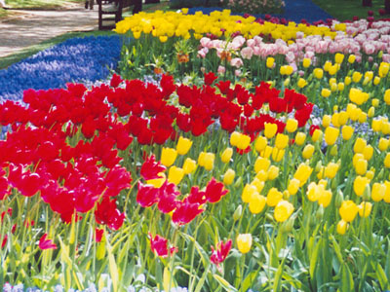
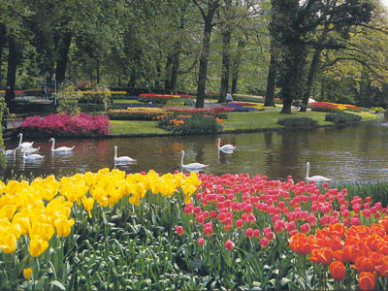
Нидерланды - мельницы и тюльпаны
Нидерланды прославились на весь мир тюльпанами, мельницами и сыром. Страна щедро предлагает своим жителям и туристам огромное количество музеев, парков, исторических достопримечательностей, песчаных пляжей, каналов, цветочных полей, ресторанов и кафе на любой вкус.

Slide 5
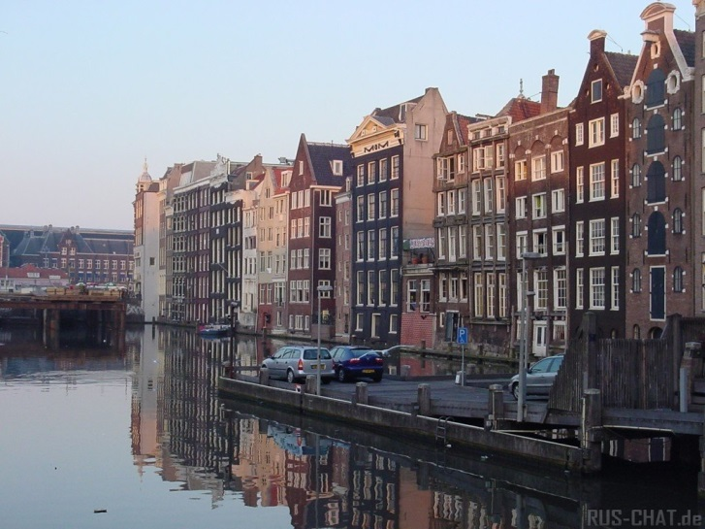
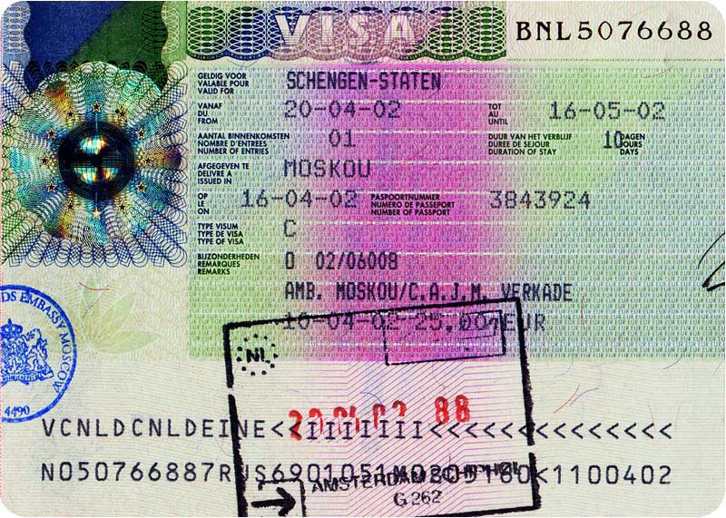
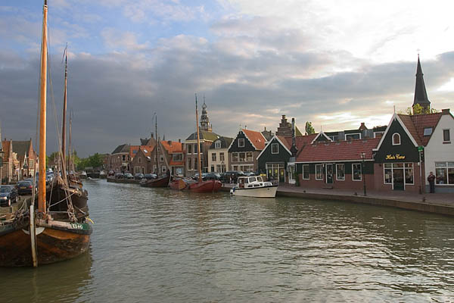
Что же привлекает иностранного туриста в Нидерландах? Морское побережье, Нидерланды – страна воды, города и культурно-историческое наследие.

Slide 6
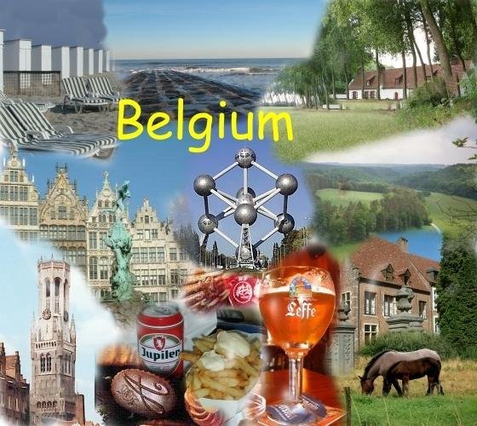
Одна из самых небольших по площади стран Европы, Бельгия играет далеко не последнюю роль в деятельности Европейского сообщества. Политический строй в стране - конституционная монархия во главе с королём Альбертом Вторым.

Slide 7
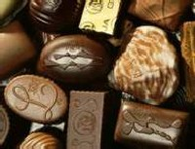
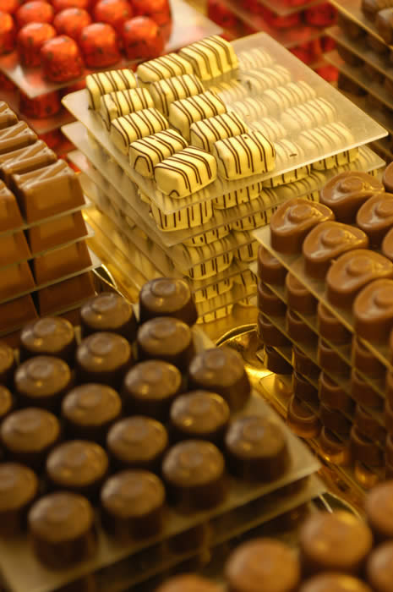
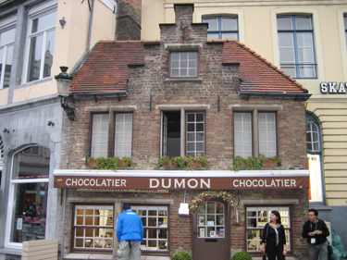
Бельгия - шоколад и кружево
Бельгия издавна славится особым шоколадом и изделиями из него (пралине), кружевами и дарами моря, изделиями из олова и хрусталём, мебелью и ... пивом.

Slide 8
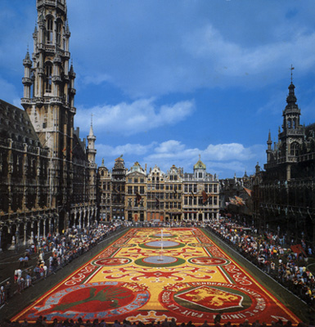
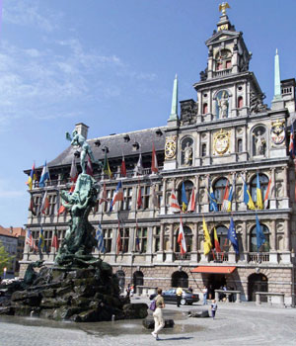
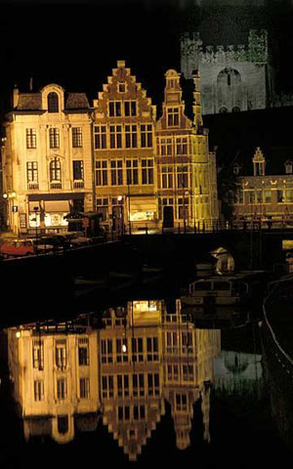
В Бельгии насчитывается как минимум девять городов с хорошо сохранившимися средневековыми кварталами.

Slide 9
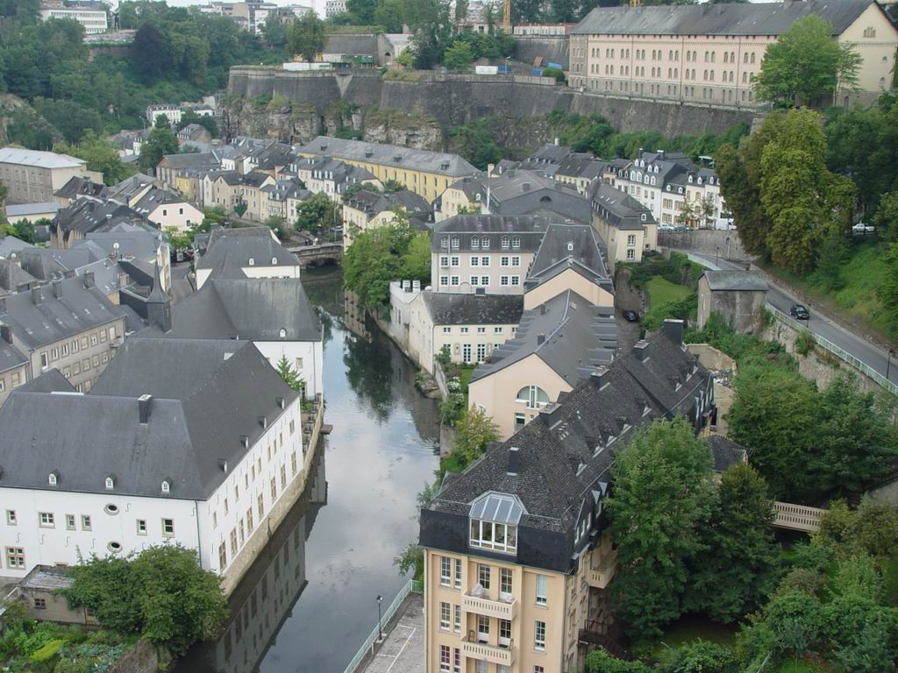
Люксембург
Люксембург непохож ни на один европейский город, так как в самом центре, окружённый старинными крепостными стенами и башнями.

Slide 10
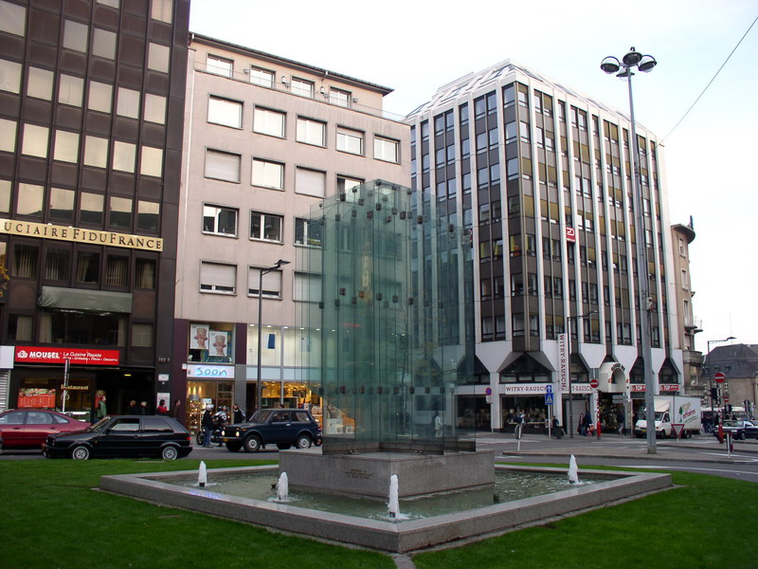
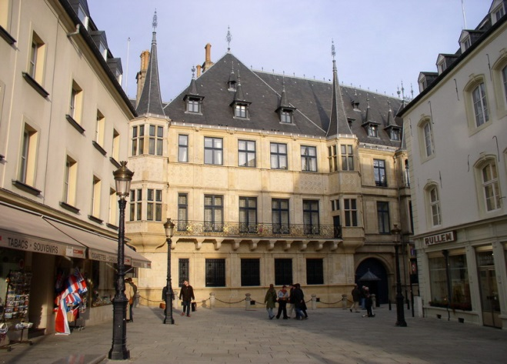
Люксембург - город контрастов, здесь можно увидеть современные железобетонные громады банков в деловой части города и средневековые мощёные улочки, огромные мосты, сады, парки, остатки древней крепости и катакомбы...

Slide 11
Работу выполнил ученик 9-А класса.
Агафонов Игорь

